Slide 1
Libtracer
Никита Володарский – Backend
Нелли Хлюстова - Frontend

Slide 2


Проблемы библиотек
Огромное кол-во бумажной работы
Сложный поиск книг
Неудобно искать должников

Slide 3
Наше решение
Больше никаких бумаг – только компьютер
Поиск книги в два клика
Быстрый поиск должников

Slide 4

Loading...

Slide 5
Loading.

Slide 6
Loading..

Slide 7
Loading...

Slide 8
Loading.

Slide 9
Loading..

Slide 10
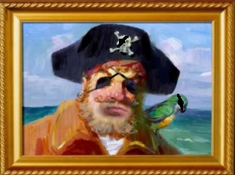
Вы готовы?

Slide 11
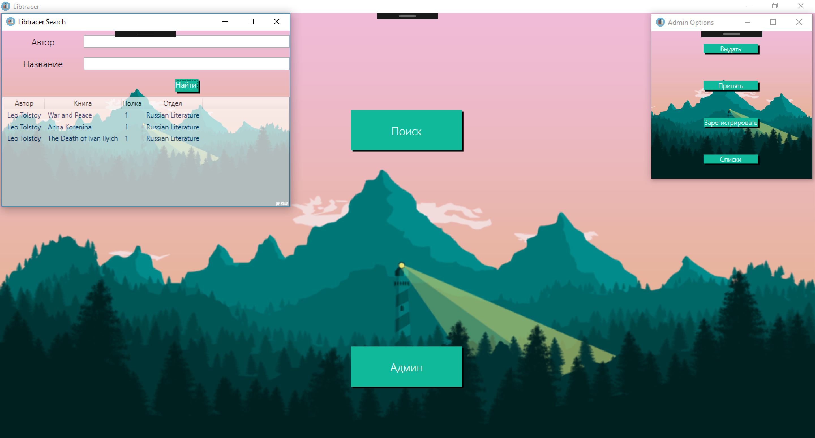
Libtracer

Slide 12
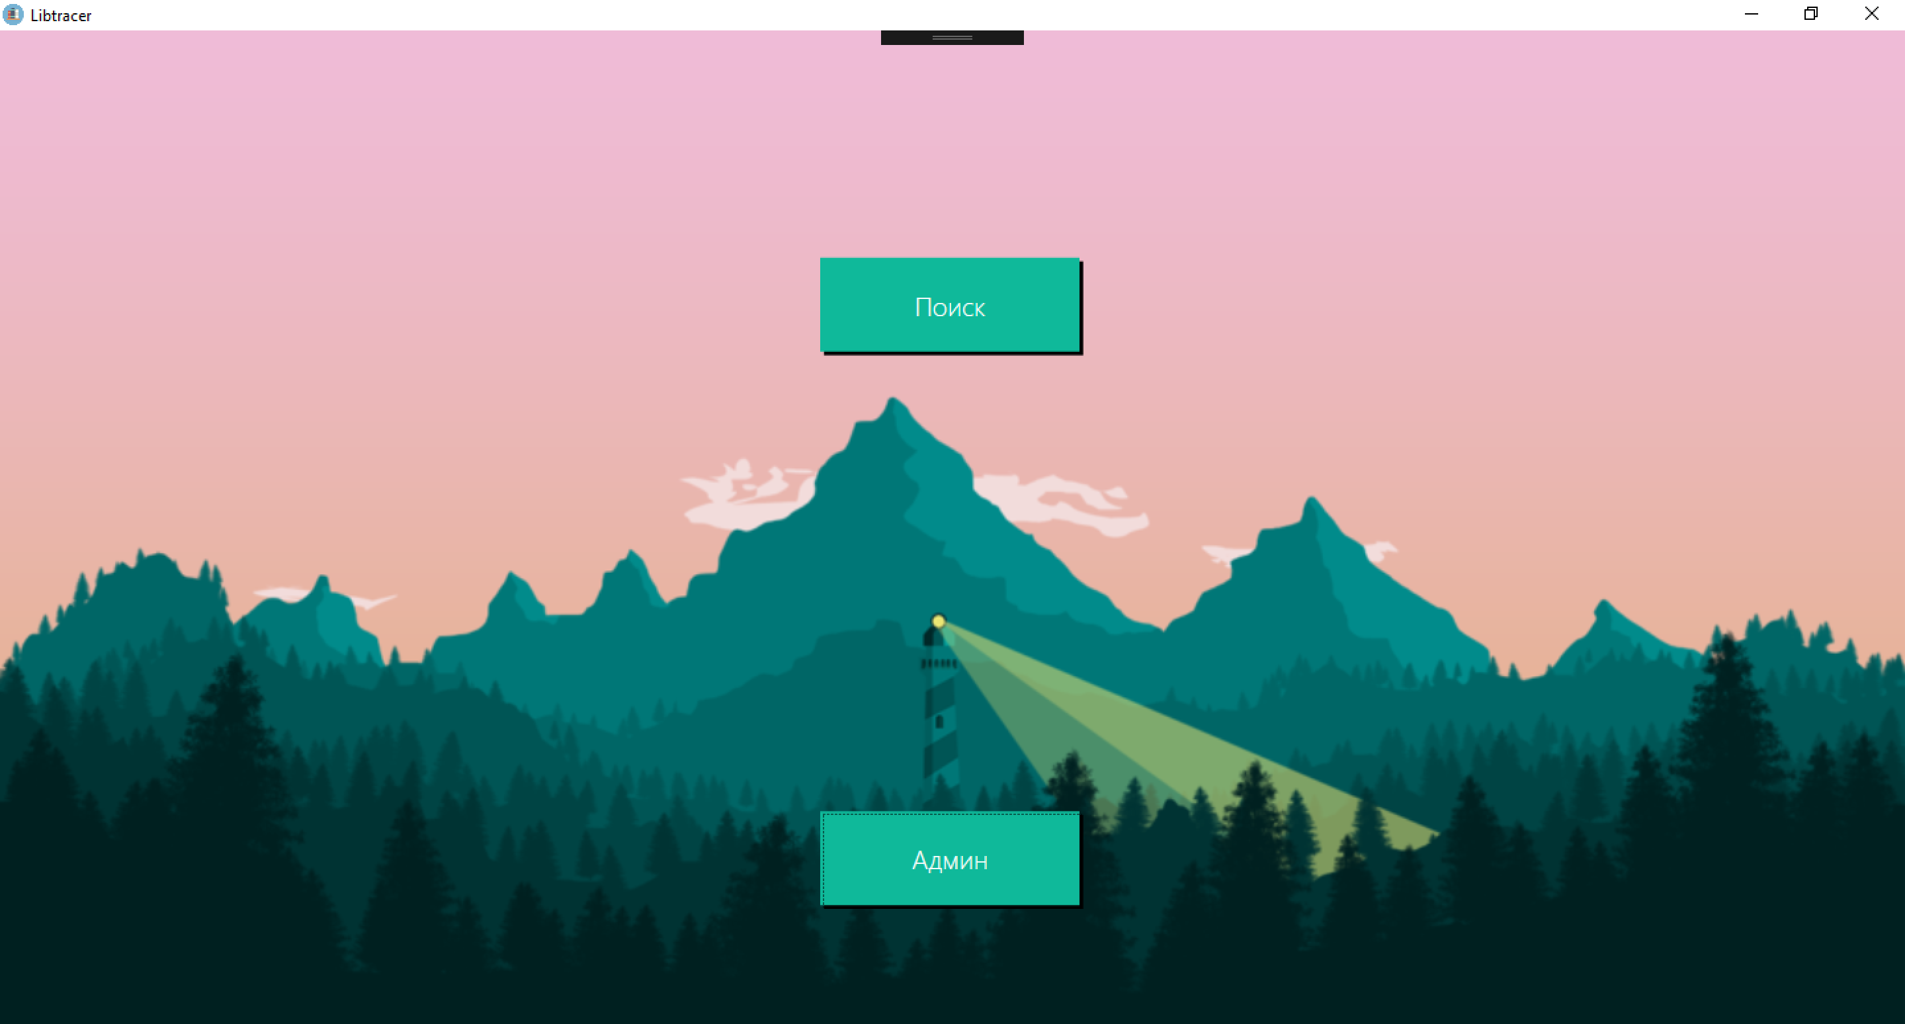
КЛИК

Slide 13
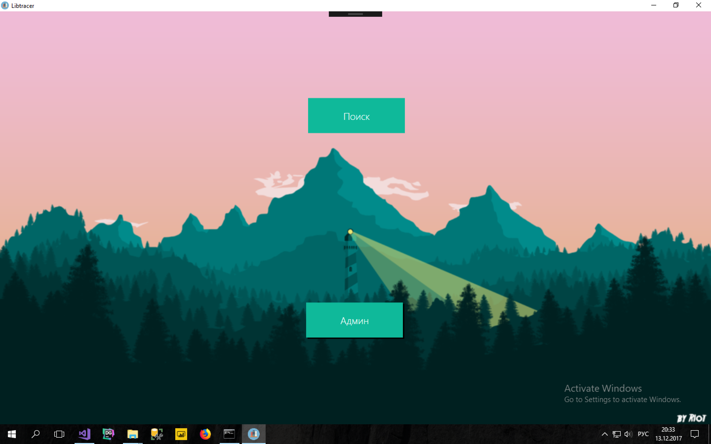

Slide 14
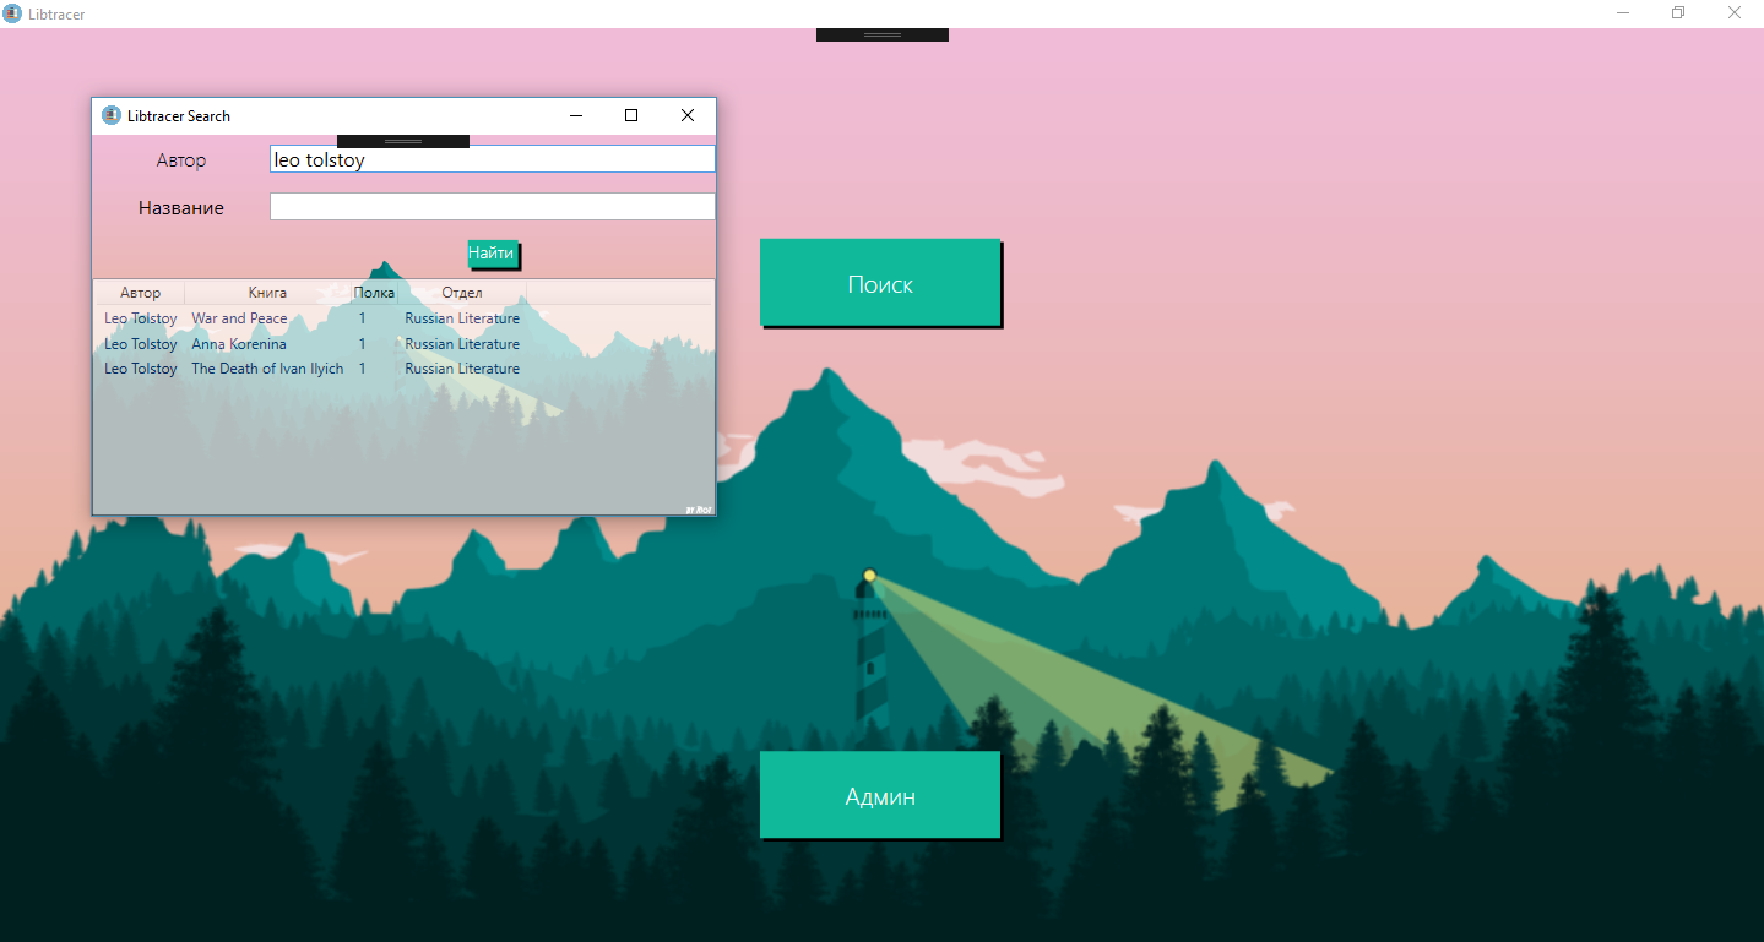

Slide 15
Скорость поиска книги
120
80
160
40
200
MPH
0
km/h
240
9
9
9
9
9
Вручную

Slide 16
Скорость поиска книги
120
120
80
160
80
160
40
200
40
200
MPH
MPH
0
km/h
240
0
km/h
240
9
9
9
9
9
9
9
9
9
9
Вручную
С помощью Libtracer

Slide 17
КЛИК

Slide 18
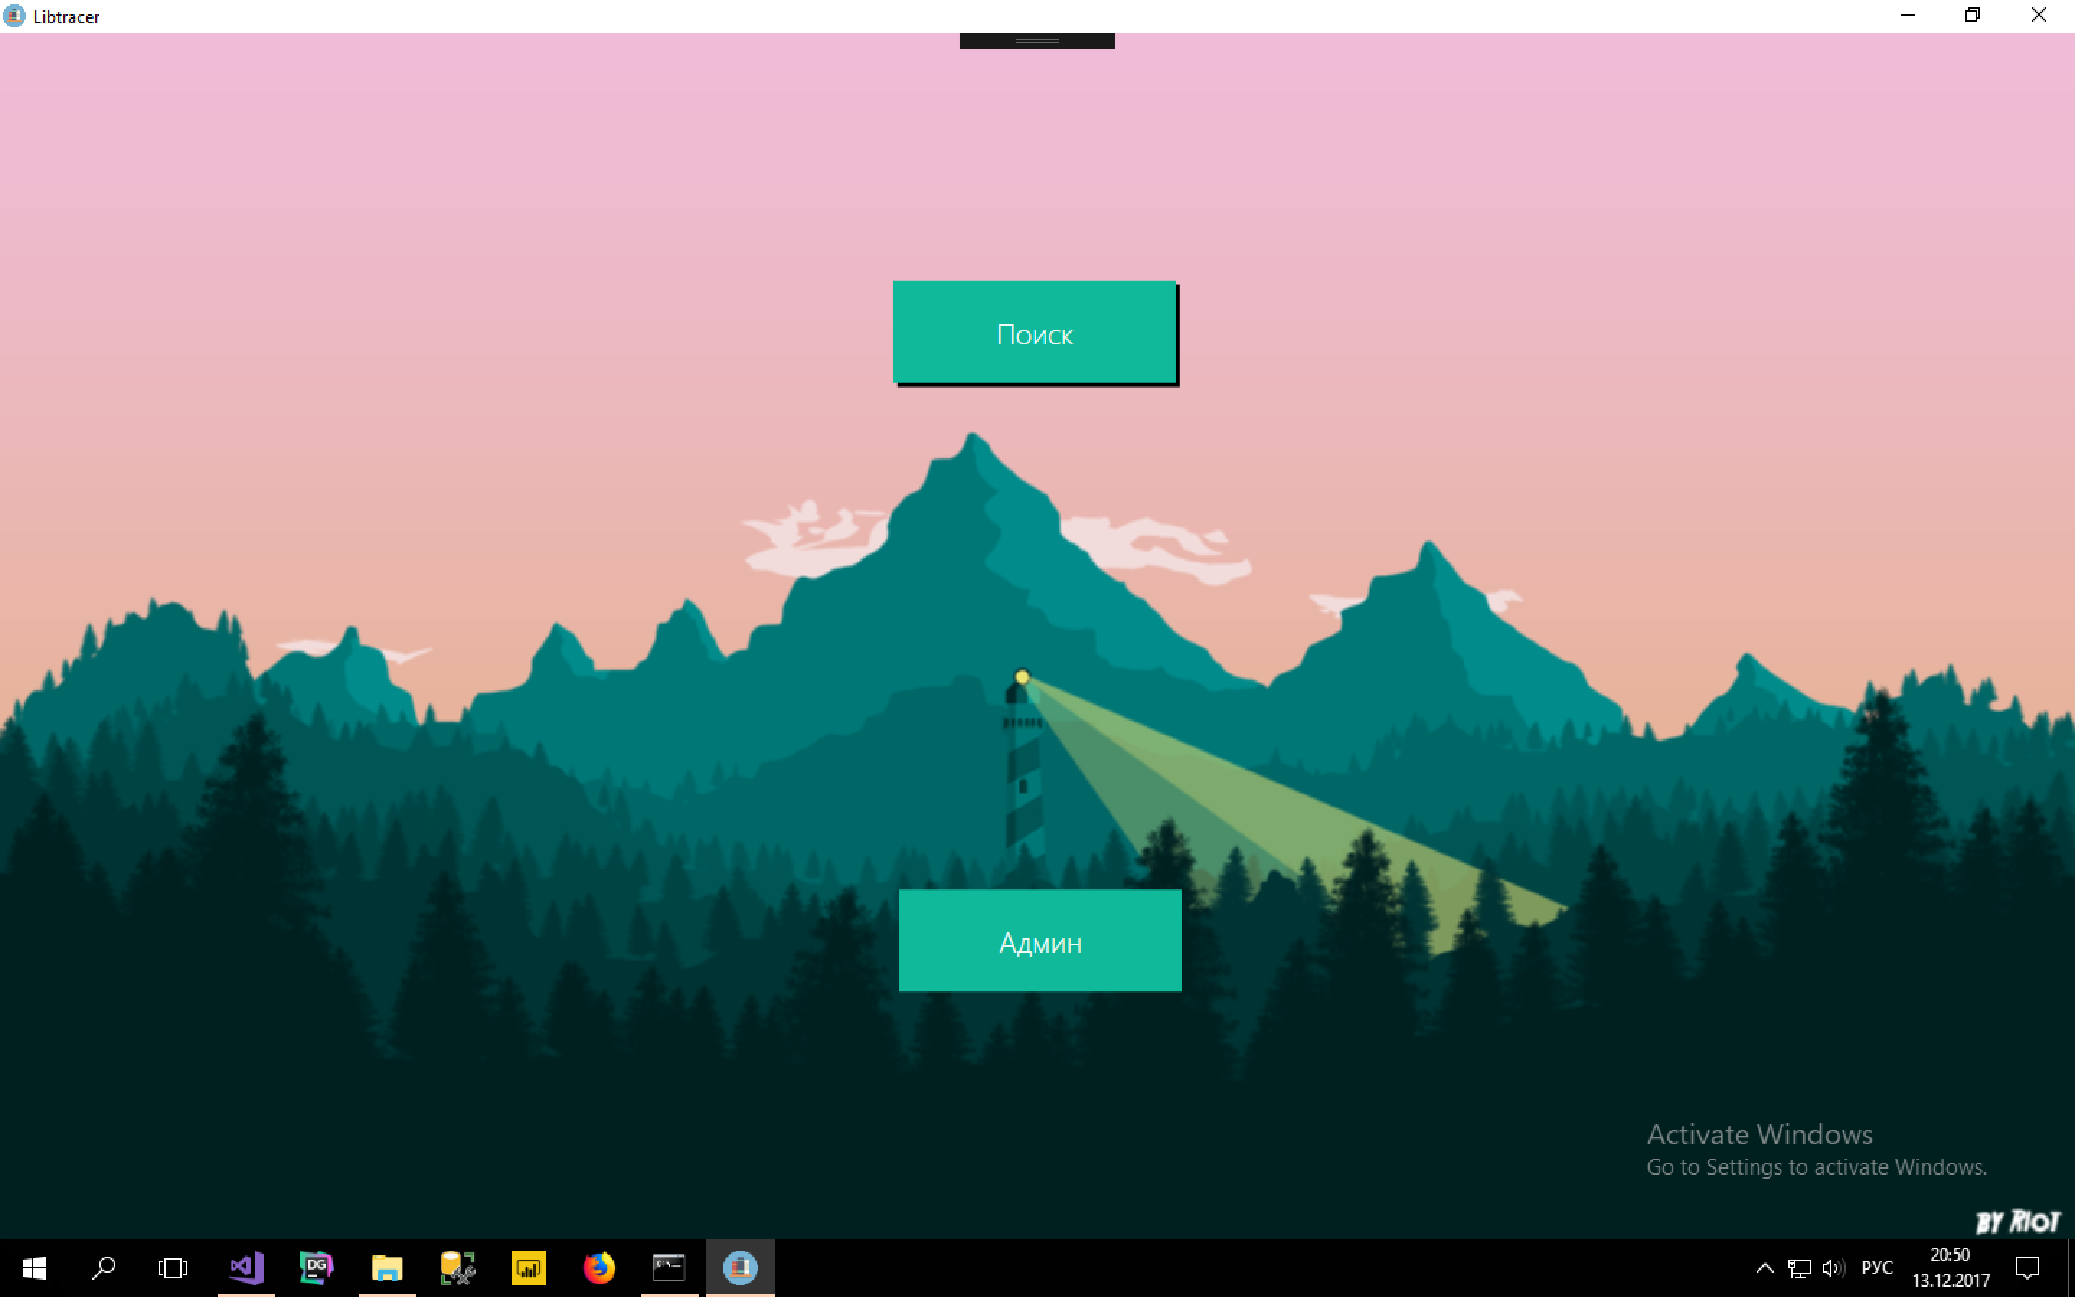

Slide 19
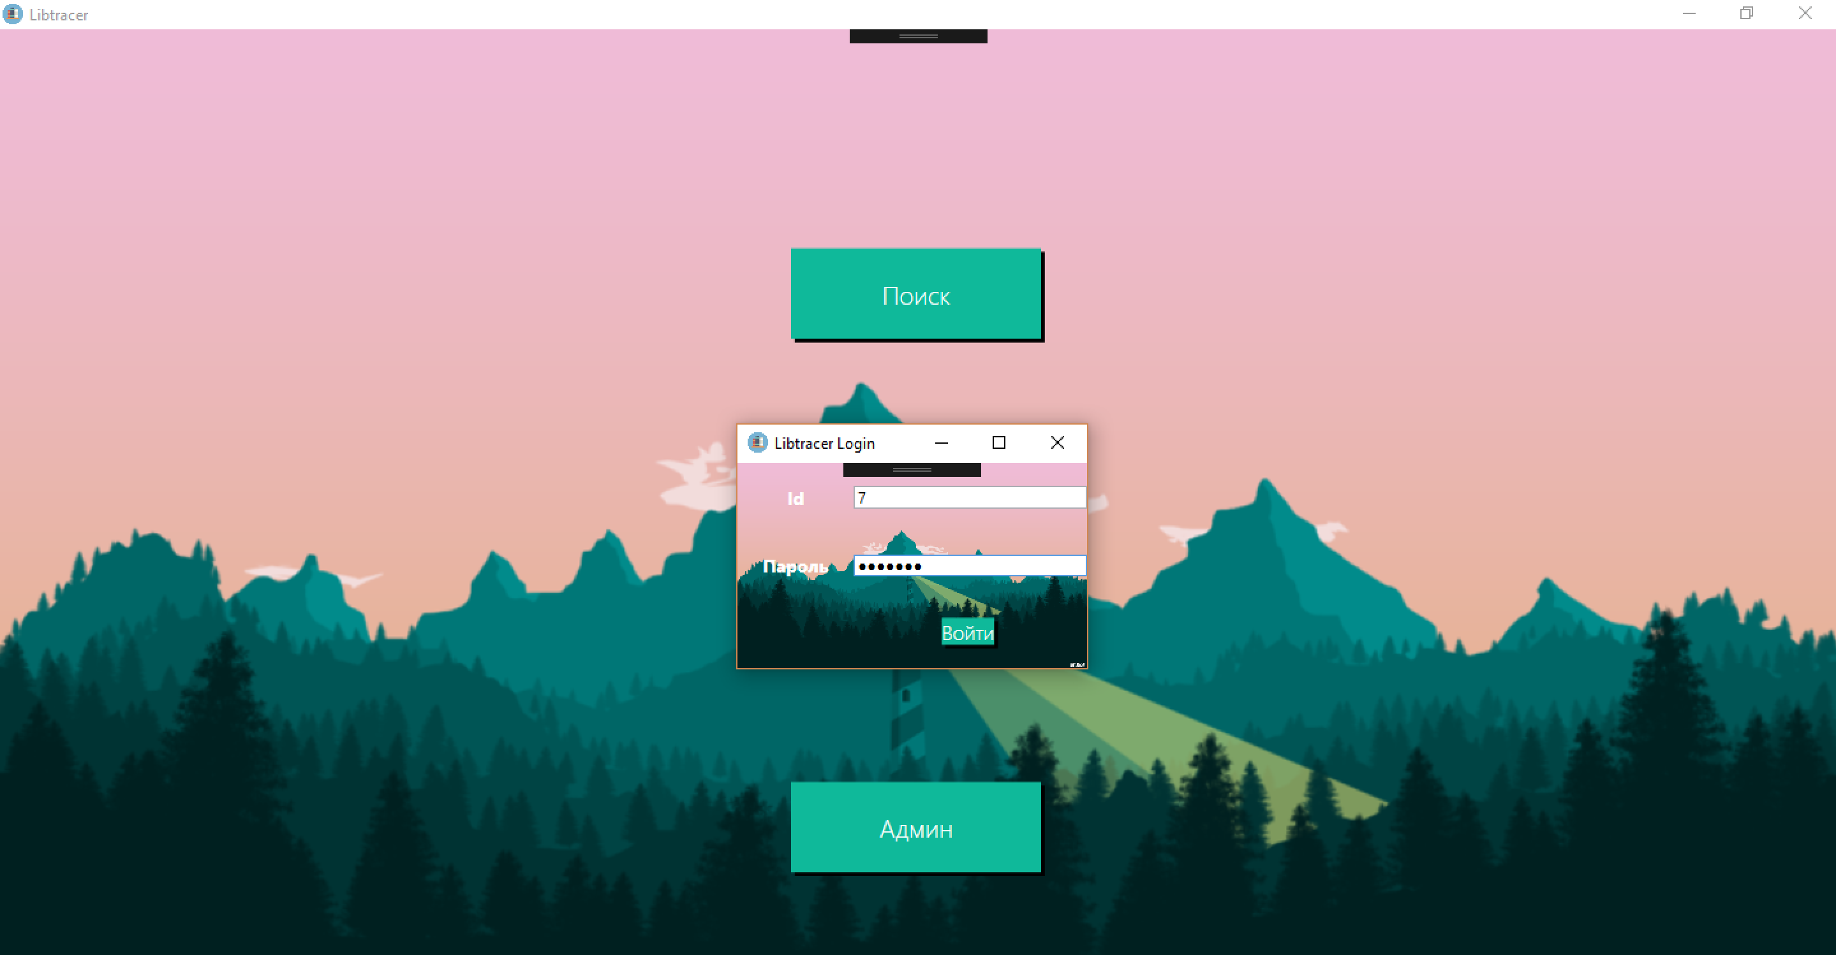

Slide 20
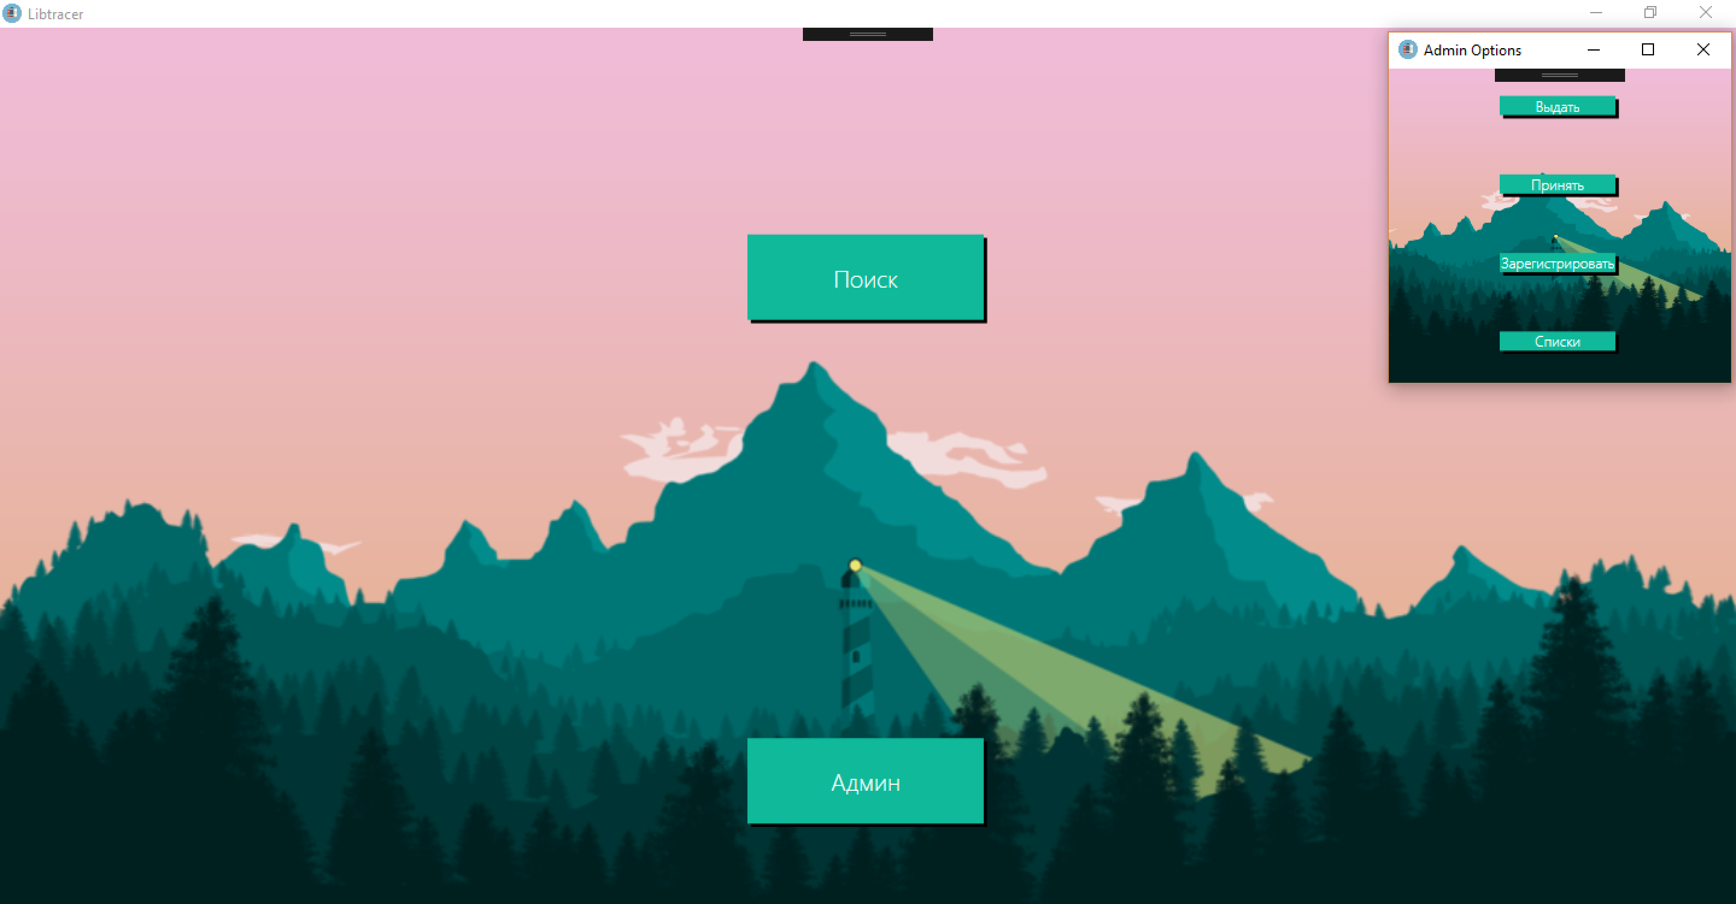
КЛИК

Slide 21
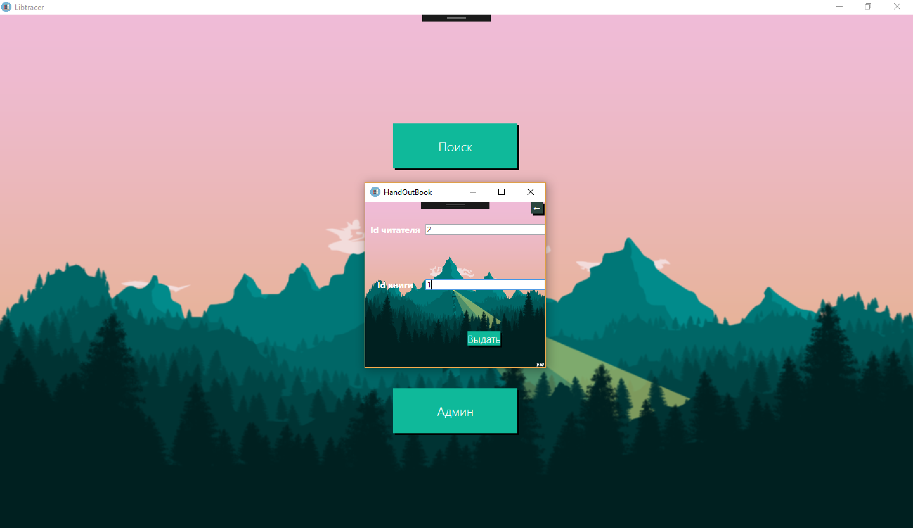

Slide 22
КЛИК

Slide 23
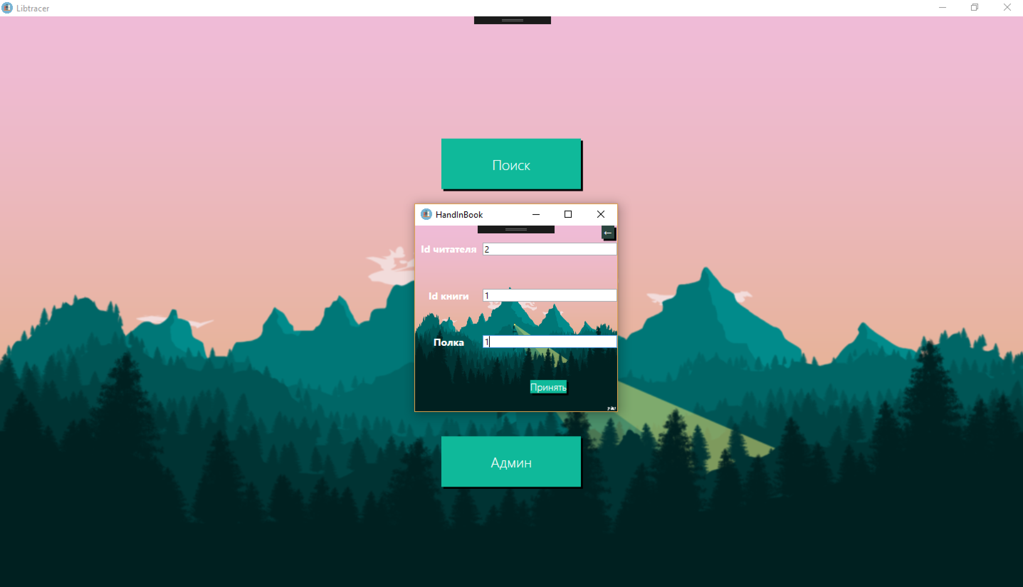

Slide 24
КЛИК

Slide 25
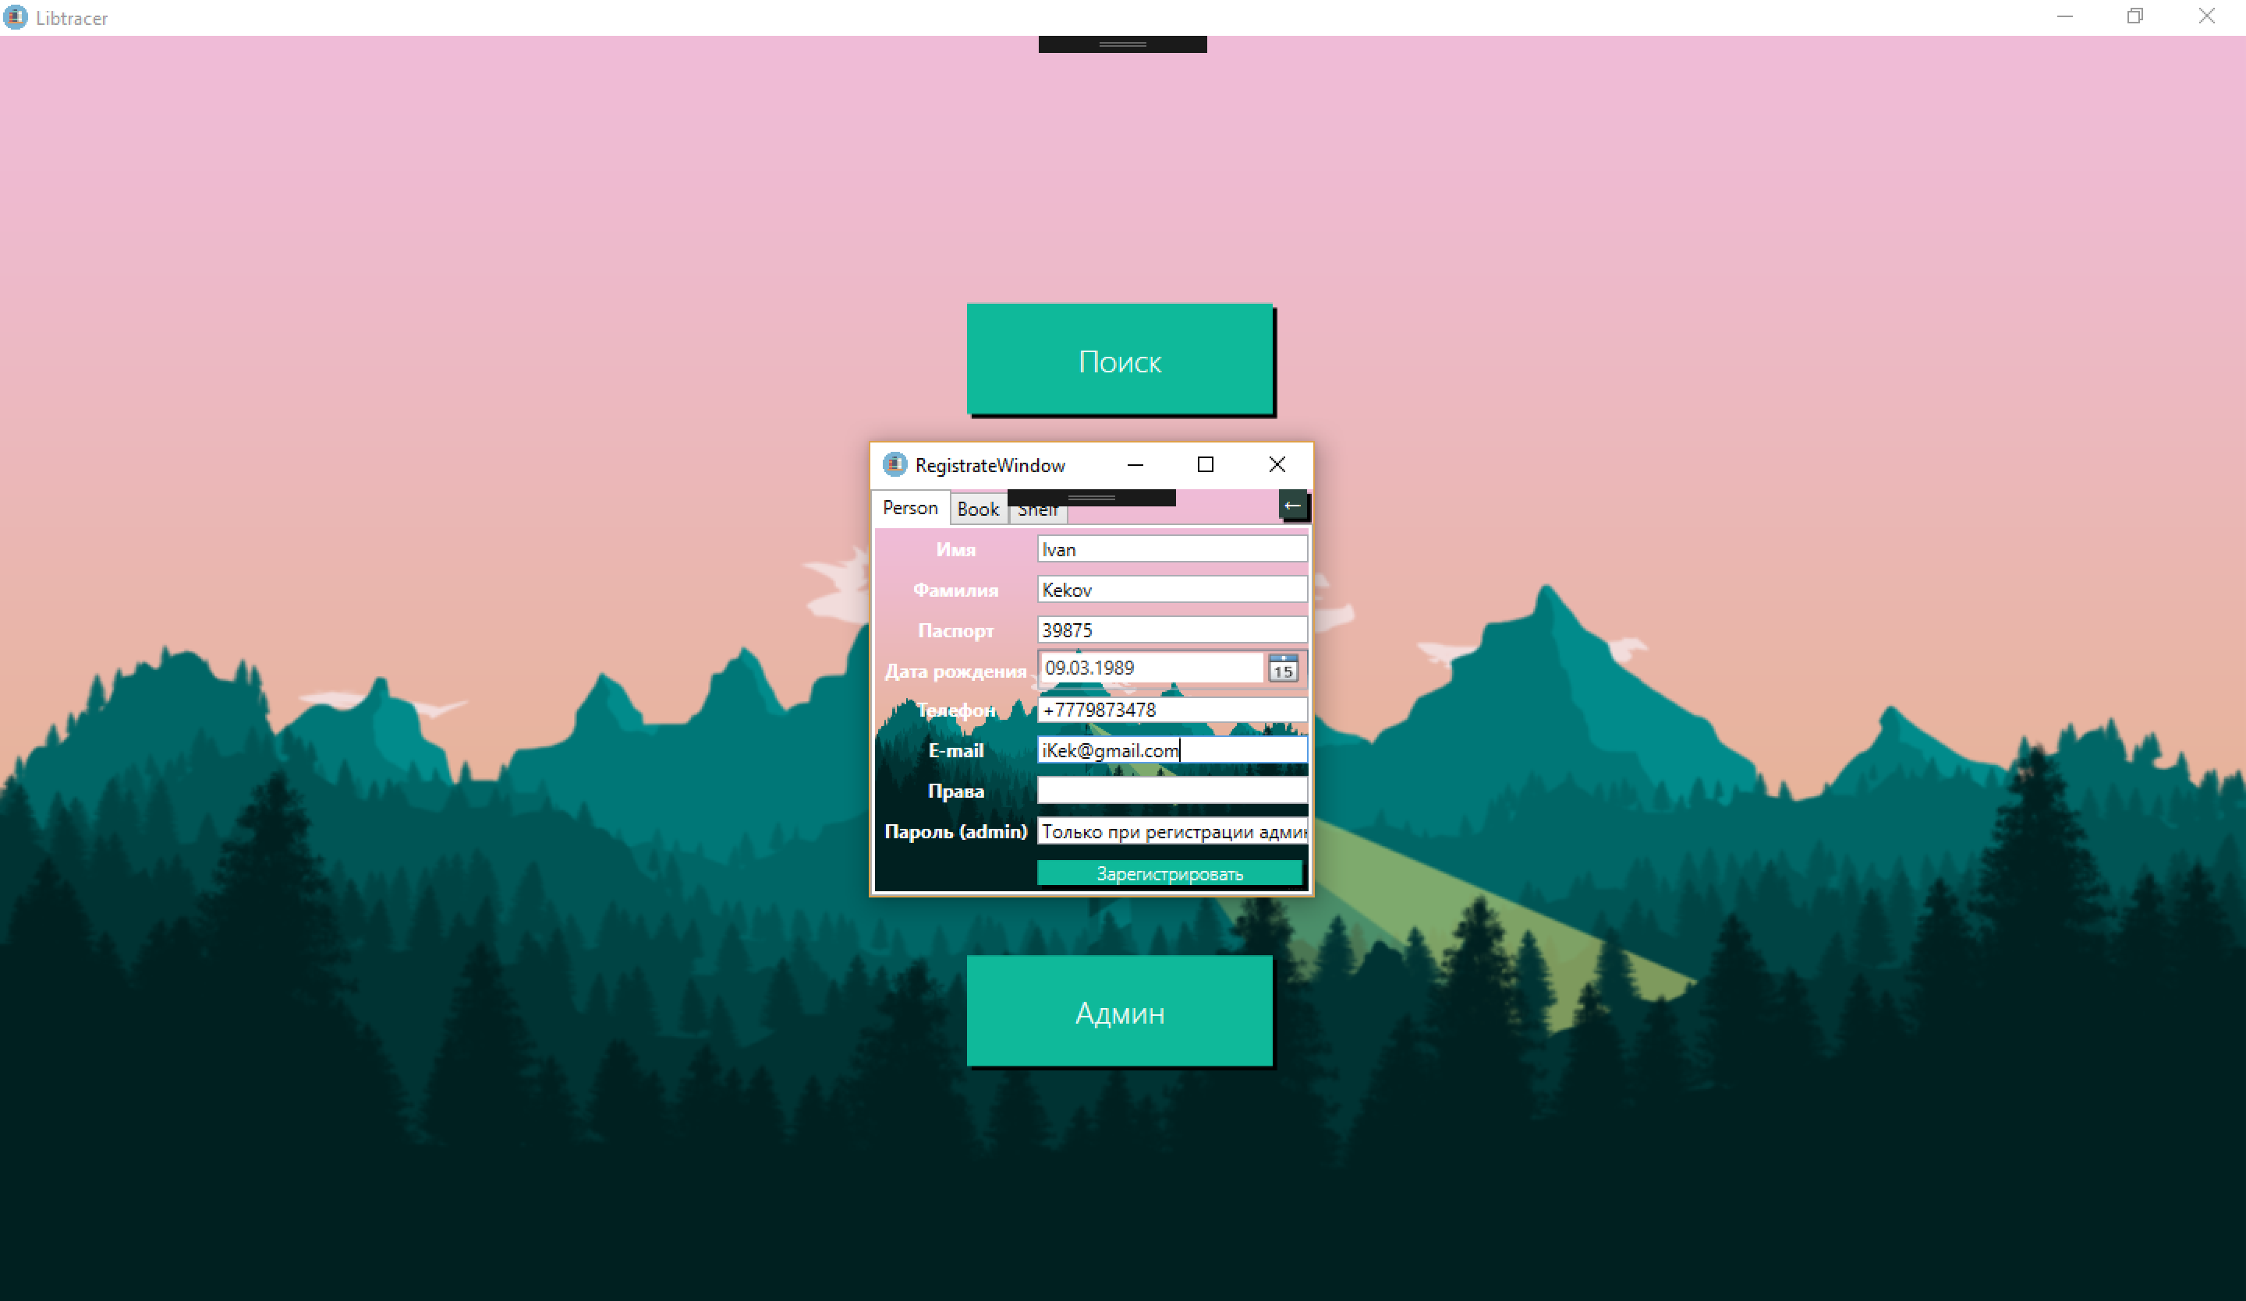

Slide 26

Теперь зарегистрируем админа

Slide 27
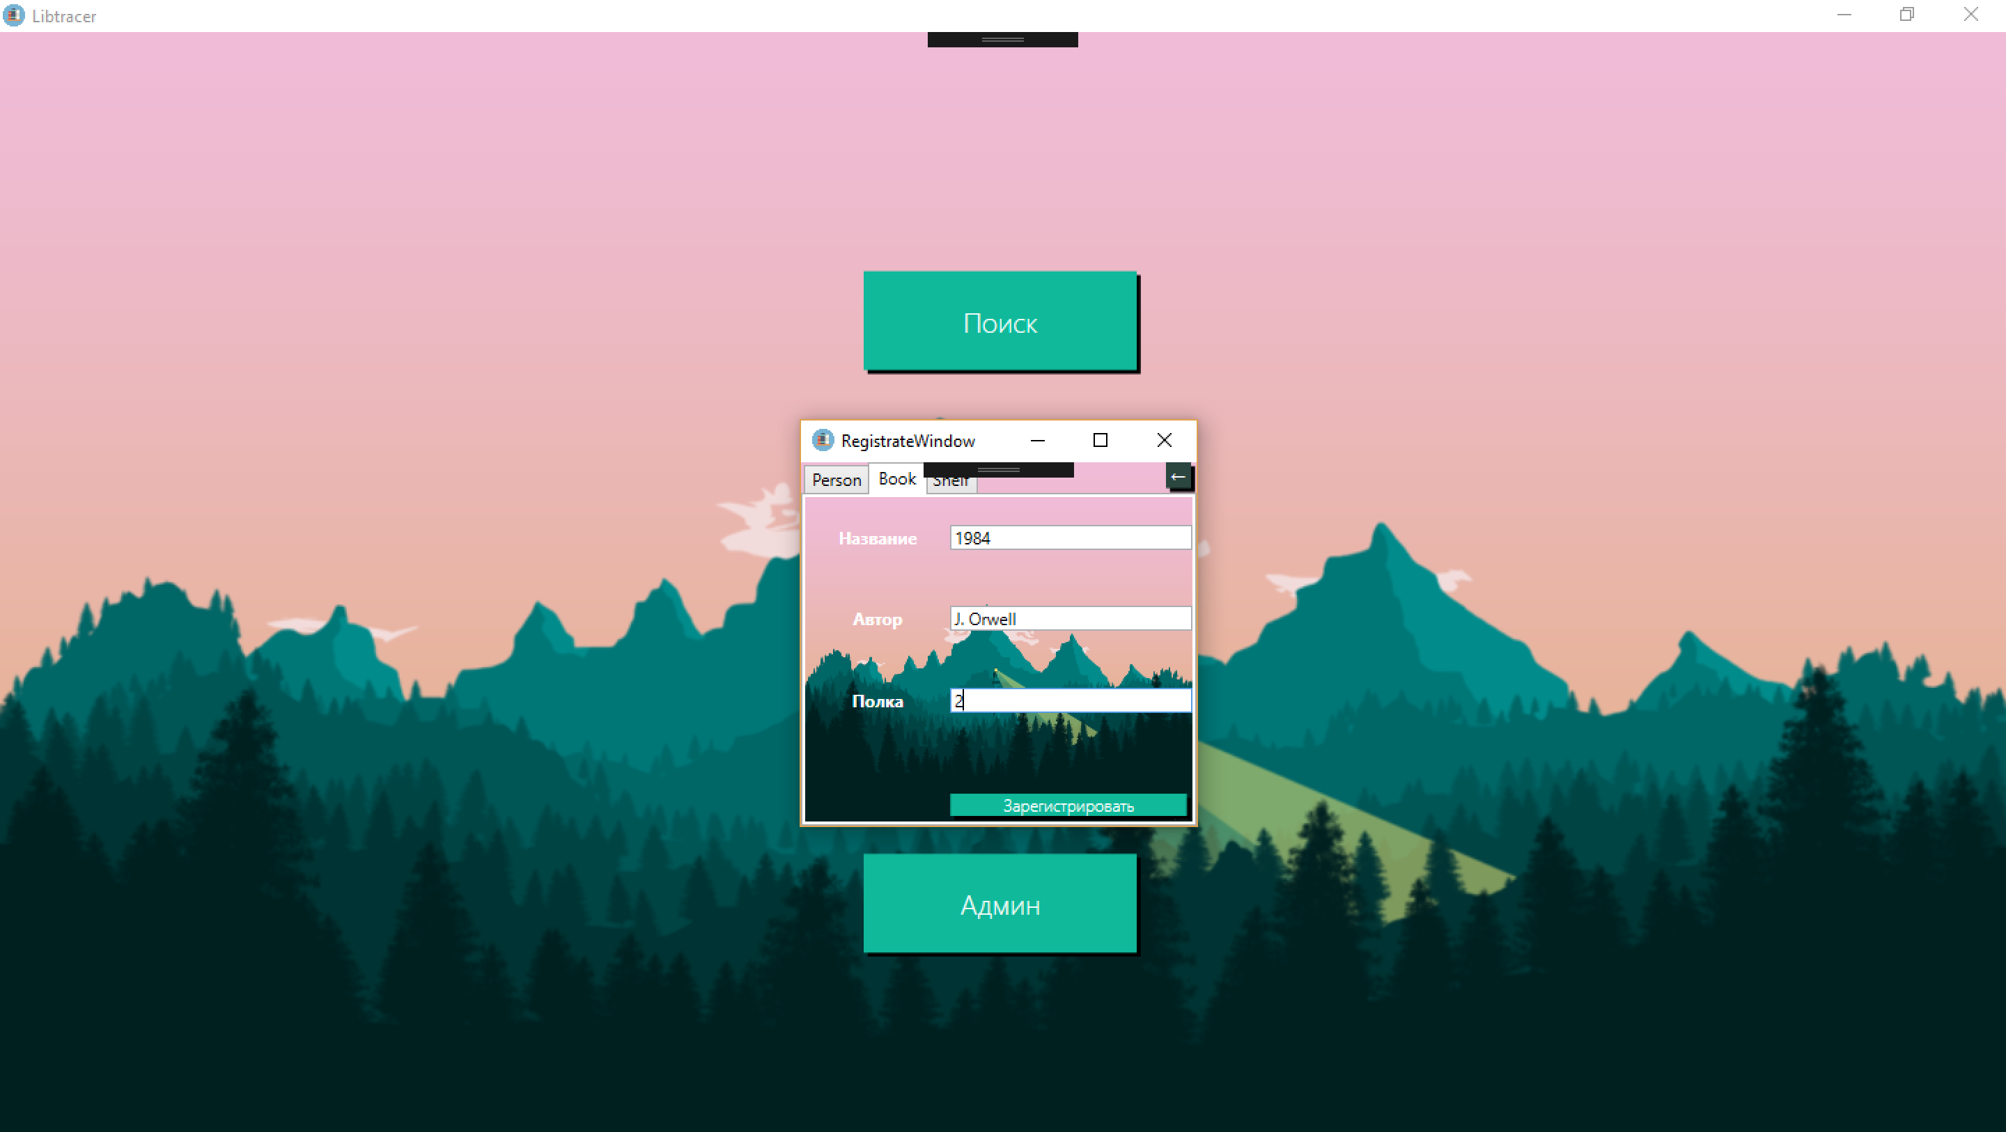

Slide 28
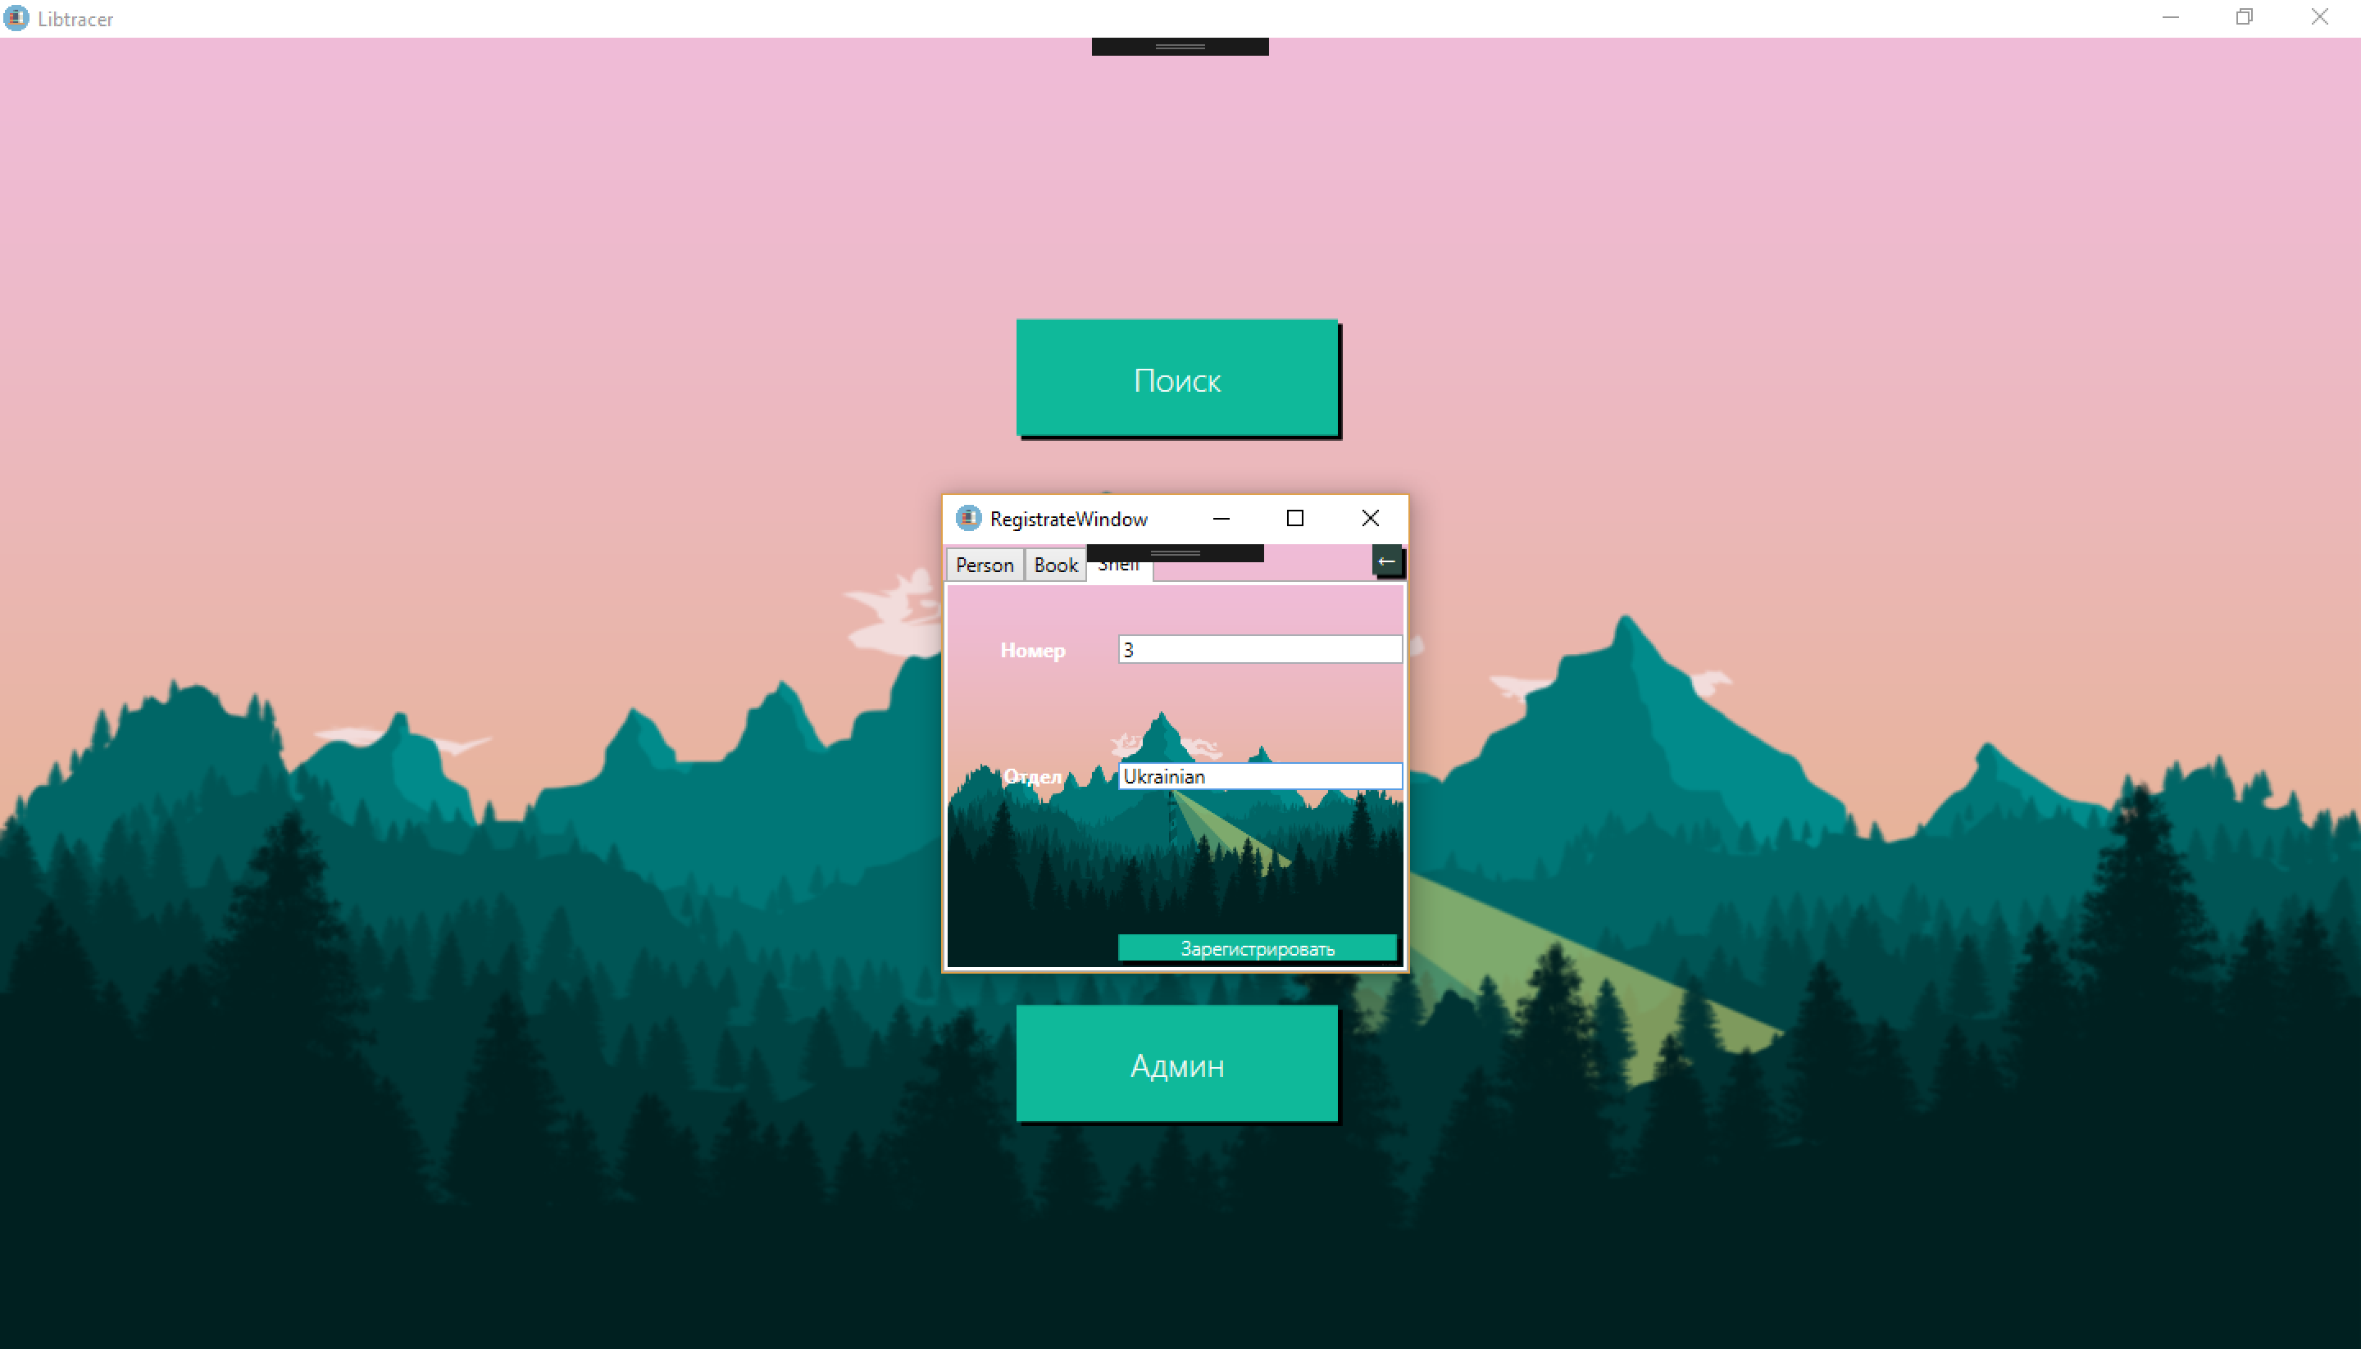

Slide 29
КЛИК

Slide 30
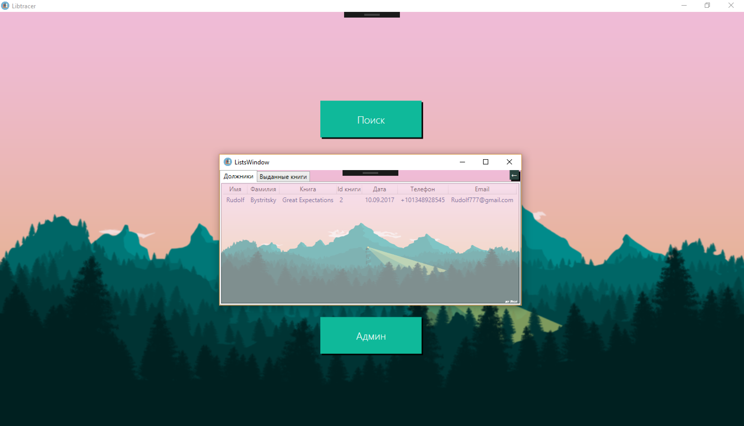
Должники

Slide 31
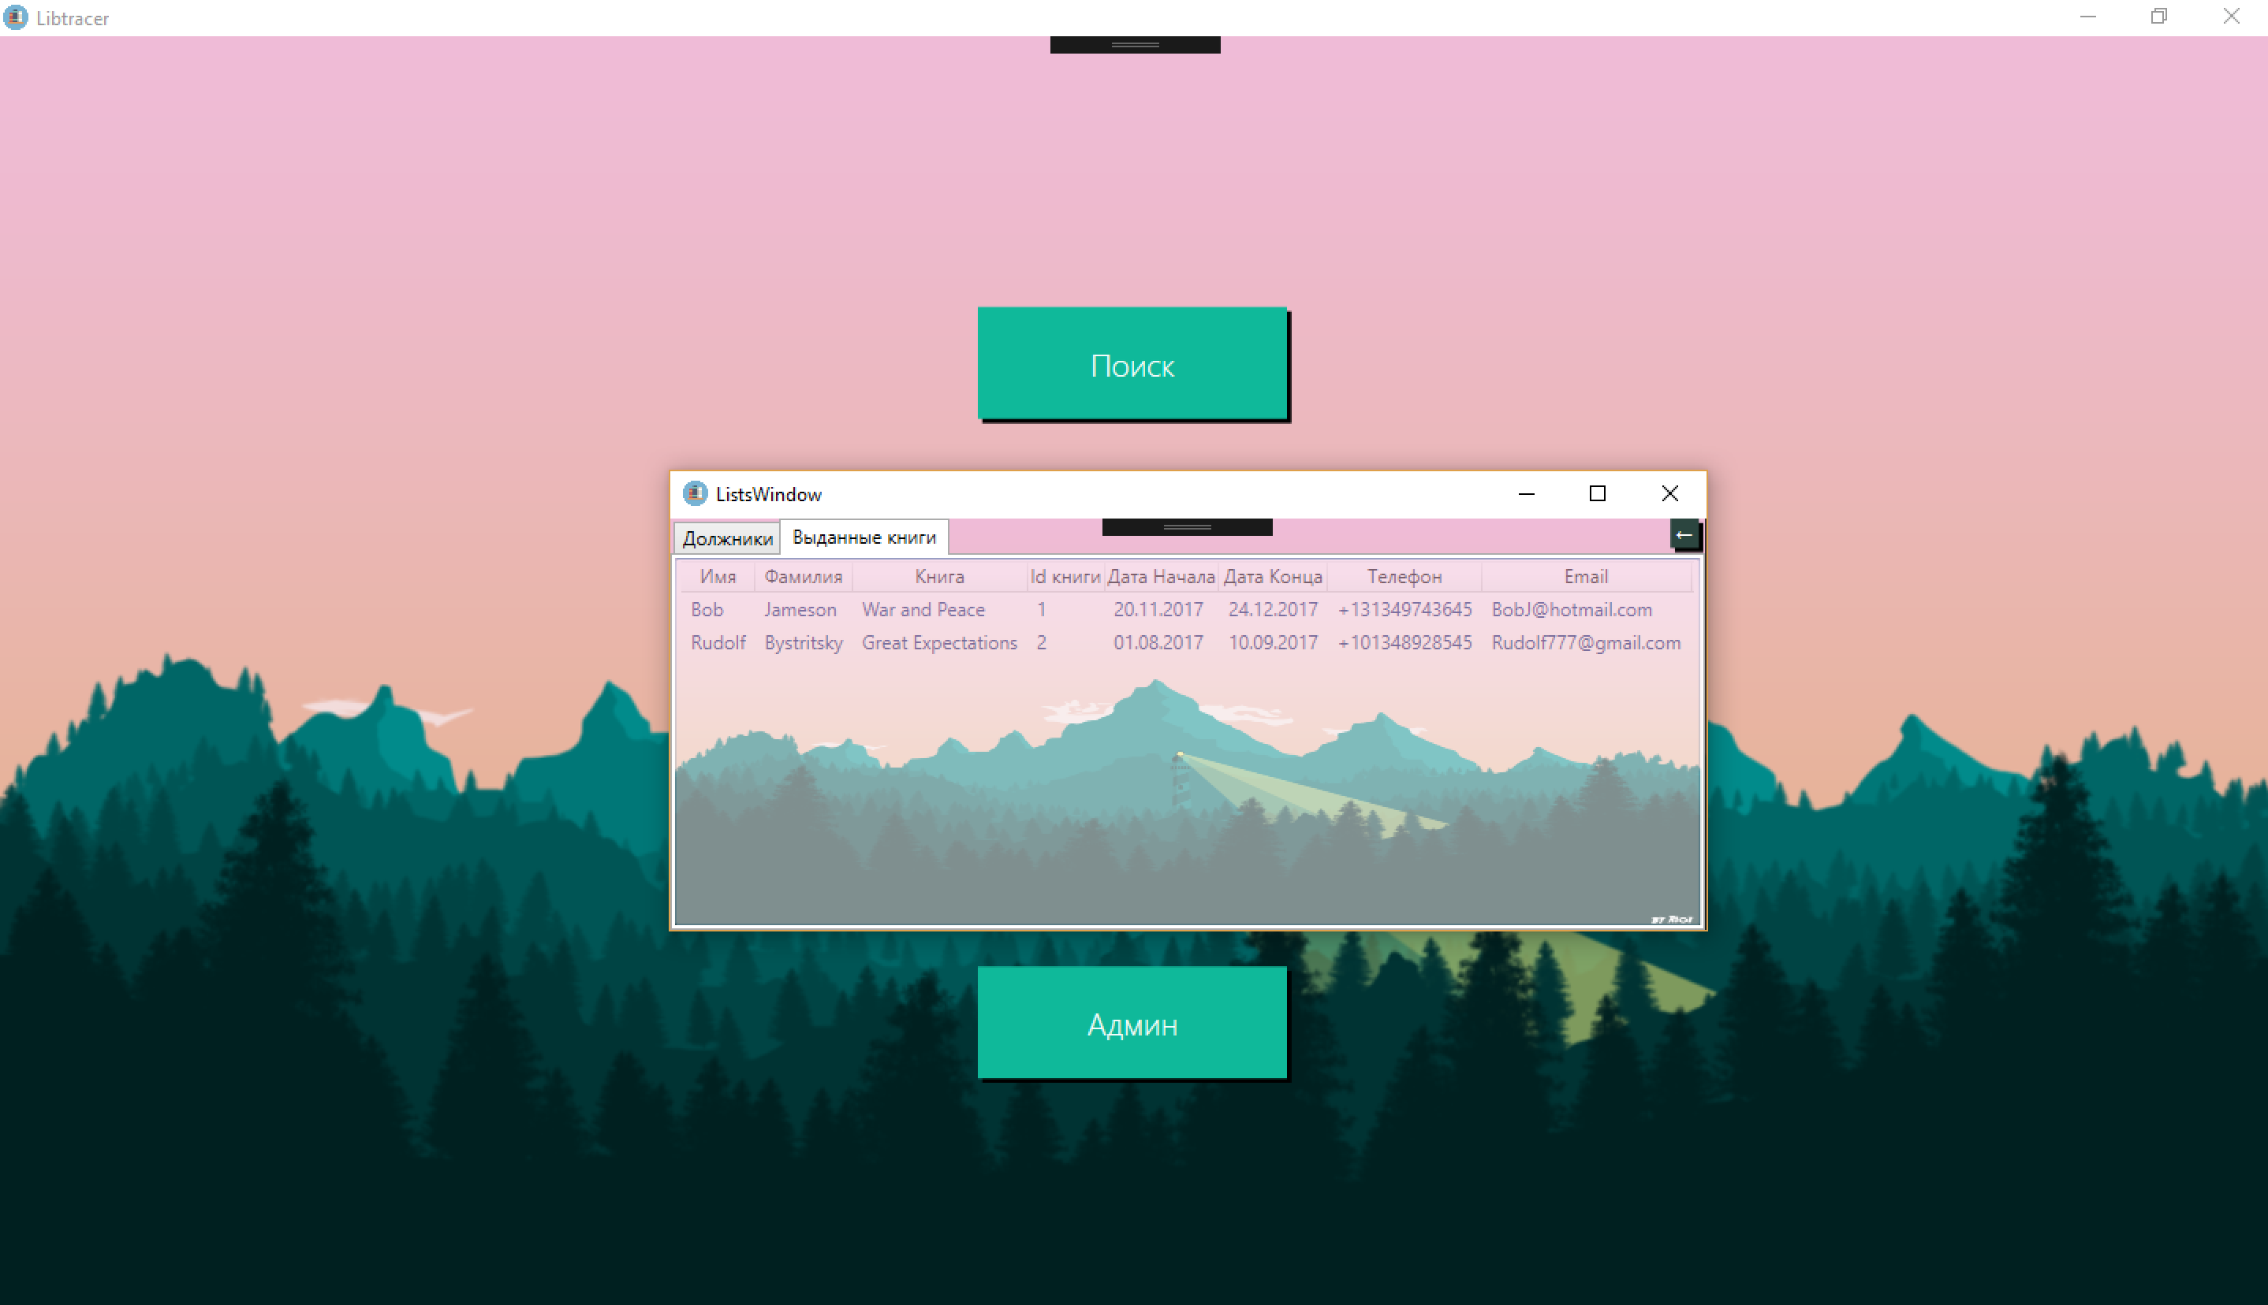
Выданные книги

Slide 32

Libtracer – мы делаем ваших библиотекарей счастливыми!

Slide 33
Спасибо за внимание!
Мы готовы ответить на ваши вопросы

